Slide 1
Схемотехника устройств компьютерных систем
Лекция 9. Конечные автоматы.

Slide 2
Понятие конечного автомата. Пример конечного автомата. Автоматы Мили и Мура. Кодирование состояний конечного автомата. Однопроцессное и трехпроцессное описание автомата. Практические вопросы применения конечных автоматов.

Slide 3
Понятие конечного автомата
Конечный автомат (КА, также «машина состояний» - state machine, finite state machine, FSM) – устройство, которое может находиться в конечном числе состояний
Под состоянием можно понимать номер, индекс, сочетание переменных и т.д.
Каждое состояние однозначно определяет набор выходных сигналов (но несколько состояний могут иметь одинаковый набор выходов – они будут отличаться возможными переходами)
Автомат переходит из одного состояние в другое в зависимости от внешних сигналов
Если переход определяется однозначно, автомат называется детерминированным (ДКА)
Пример недетерминированного КА – строка вида ‘*1’ (строки, заканчивающиеся символом 1). Если на вход подана строка 0121, то при разборе 0 будет отнесен к *, а если принять 1 за конец строки, то остаток в виде 21 будет мешать успешно соотнести строку с шаблоном. НКА на практике не реализуются в аппаратуре, требуется преобразовать их в ДКА.

Slide 4

Пример конечного автомата.
Наглядный пример – «игра-ходилка»
Состояние – номер кружочка, на котором расположена фишка
В зависимости от внешнего воздействия (бросок кубика) текущее состояние изменяется на следующее
Входное воздействие
4
3
1
2

Slide 5
Пример конечного автомата.
Кофейный автомат
Выдает кофе за 2 рубля, принимает монеты 1 и 2 рубля
Входы
RUB1 – опущена монета 1 рубль
RUB2 – опущена монета 2 рубля
Ret – запросить сдачу
Выходы
Coffee – выдаем кофе
Coin – выдаем сдачу 1 рубль
RUB1
КА
Coffee
RUB2
Ret
Coin

Slide 6
Пример конечного автомата.
Начальное состояние S0
Ничего нет, готовы принимать монеты, сдача не выдается
Если сработал датчик RUB1, перейти в S1 («есть один рубль»)
Если сработал датчик RUB2, перейти в S2 («сумма достаточна, выдаем кофе»)
Из S2 можно сразу возвращаться в S0 – приняты деньги, выдан кофе (условия не требуется, переход безусловный)
S0
RUB1 = 1
S1
RUB2 = 1
S2
Coffee = 1

Slide 7
Пример конечного автомата.
Из состояния S1
Если затребована сдача – через состояние S3 выдаем сдачу и переходим в S0
Если опущена еще монета в 1 рубль – можно выдать кофе
S0
RUB1 = 1
S1
RUB2 = 1
RUB1 = 1
Ret = 1
S3
S2
Coin = 1
Coffee = 1

Slide 8

Пример конечного автомата.
Если опущена монета 2 рубля?
Нужно выдать и кофе и сдачу
Требуется состояние S4, потому что ни S2, ни S3 не подходят
Можно проверить, что все варианты работы реализованы
S0
RUB1 = 1
S1
RUB2 = 1
Ret = 1
RUB1 = 1
S3
S2
RUB2 = 1
Coin = 1
Coffee = 1
S4
Coffee = 1
Coin = 1

Slide 9
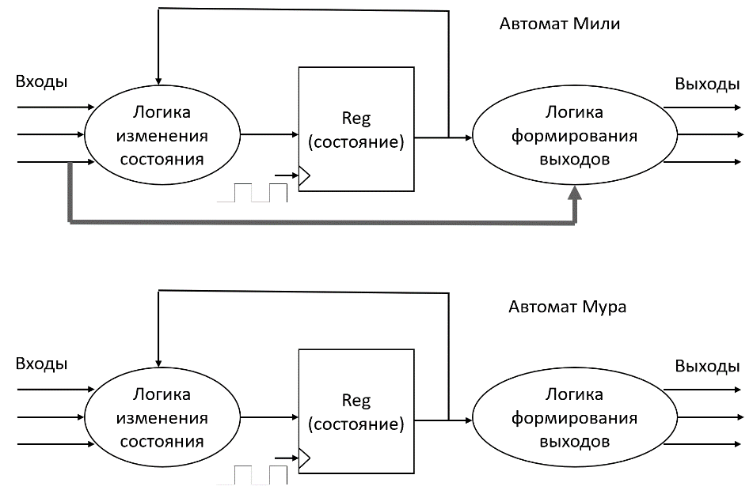
Автоматы Мили и Мура.
Автоматы Мили (Mealy) и Мура (Moore) отличаются тем, как формируются выходные сигналы
Мур – выход зависит только от состояния
Мили – выход зависит от состояния и от входов
Автомат Мили выглядит универсальным, но у него есть сквозная цепь, которая имеет большую задержку

Slide 10
Кодирование состояний конечного автомата.
Состояние = номер. Обычное число?
Да, это самый простой способ кодирования состояний (двоичное кодирование, binary encoding)
0000, 0001, 0010, 0011…
Альтернативы
One-hot (0001, 0010, 0100, 1000) – в каждом состоянии только один разряд равен 1
Очень просто проверить, что КА в конкретном состоянии – достаточно проверить один бит
N разрядов – N состояний (в двоичном кодировании – 2^N состояний), используется слишком много ресурсов
LFSR (Linear Feedback Shift Register)
Переход между последовательными состояниями осуществляется сдвигом
Код Грэя – при переходе между последовательными состояниями изменяется только один бит
0000, 0001, 0011, 0011, 0111,…
Часто используется при вводе данных – максимальная ошибка равна 1; в двоичном коде возможен переход вида 0111 1111 1000 (но синхронная схема такого не допускает)

Slide 11
Кодирование состояний конечного автомата.
В HDL существует понятие enumerated type (перечислимые типы)
Если описать состояния не целочисленной переменной, а перечислимой, синтезатор сможет выбрать оптимальный способ кодирования состояний
type TMyState is (INIT, WORK, STOP, PAUSE);
signal state, next_state : TMyState;
Перечислимые типы имеются также в SystemVerilog
При большом количестве состояний (~20) синтезатор выбирает двоичное кодирование

Slide 12
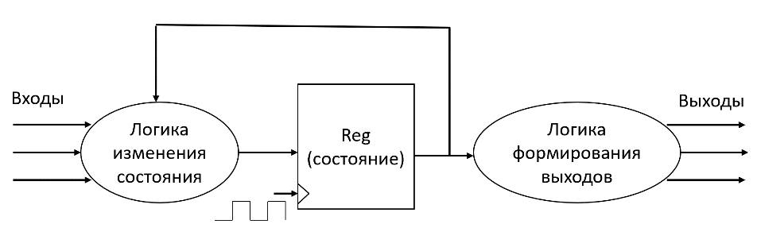
Однопроцессное и трехпроцессное описание автомата.
КА состоит из трех основных компонентов
Регистр состояния
Логика изменения состояния
Логика формирования выходов
Можно описать их все в одном процессе (процедурном блоке) или организовать собственный процесс для каждого из компонентов

Slide 13
Однопроцессное описание КА
module fsm_coffee(
input clk,
input reset,
input rub1,
input rub2,
input ret,
output reg coffee,
output reg coin
);
parameter S0 = 3'b000;
parameter S1 = 3'b001;
parameter S2 = 3'b010;
parameter S3 = 3'b011;
parameter S4 = 3'b100;
reg [3:0] state = S0;
Описывается модуль, интерфейс модуля должен содержать входы и выходы, а также тактовый сигнал и сброс
Описывается регистр состояния
Состояния рекомендуется задавать в параметризованном виде
Verilog не поддерживает перечислимые типы, но позволяет определить константы (parameter)

Slide 14
Однопроцессный КА – начало описания
always @(posedge clk)
if (reset) begin
state <= S0;
coffee <= 1'b0;
coin <= 1'b0;
end
else
case (state)
S0 : begin
if (rub1)
state <= S1;
else if (rub2)
state <= S2;
else
state <= S0;
coffee <= 1'b0;
coin <= 1'b0;
end
По сигналу сброса КА переходит в начальное состояние.
Устанавливаются все выходы
Если нет сброса, автомат выполняет переходы в зависимости от текущего состояния
Case(state)
В каждом состоянии перечисляются возможные варианты переходов
В каждом состоянии устанавливаются выходы

Slide 15
Однопроцессный КА - продолжение
Заполнение веток оператора case продолжается для всех состояния
Каждая выходящая дуга описывается с помощью условного оператора. Условие перехода было описано при проектировании КА
S1 : begin
if (rub1)
state <= S2;
else if (rub2)
state <= S4;
else if (ret)
state <= S3;
else
state <= S1;
coffee <= 1'b0;
coin <= 1'b0;
end

Slide 16
Однопроцессный КА - продолжение
S2 : begin
state <= S0;
coffee <= 1'b1;
coin <= 1'b0;
end
S3 : begin
state <= S0;
coffee <= 1'b0;
coin <= 1'b1;
end
S4 : begin
state <= S0;
coffee <= 1'b1;
coin <= 1'b1;
end
endcase
endmodule
Некоторые состояния переходят безусловно. Например, S2, S3, S4 в любом случае возвращаются в S0
Состояния различаются установленными выходами

Slide 17
Моделирование
module fsm_coffee_tb;
reg clk;
reg reset;
reg rub1;
reg rub2;
reg ret;
wire coffee;
wire coin;
fsm_coffee uut (
.clk(clk),
.reset(reset),
.rub1(rub1),
.rub2(rub2),
.ret(ret),
.coffee(coffee),
.coin(coin)
);
Определяются сигналы теста и подключается тестируемый модуль КА
Процедурный блок для тактового сигнала может быть создан сразу
always begin
clk <= 0;
#5;
clk <= 1;
#5;
end

Slide 18
Моделирование
initial begin
// Initialize Inputs
reset <= 1;
rub1 <= 0;
rub2 <= 0;
ret <= 0;
#20;
reset <= 0;
rub1 = 1;
#10;
rub1 = 0;
#10;
rub1 = 1;
#10;
rub1 = 0;
#100;
Сброс должен быть в любой модели. Инициализация в синтезируемом коде срабатывает, но явный сброс – признак хорошего стиля (в СБИС – необходимость)
Описываются тестовые воздействия, имитирующие работу пользователя по нажатию кнопок и опусканию монет
Такое «ручное» моделирование с построчным заполнением входных воздействий неэффективно при большом объеме проверок – это предмет последующих лекций

Slide 19
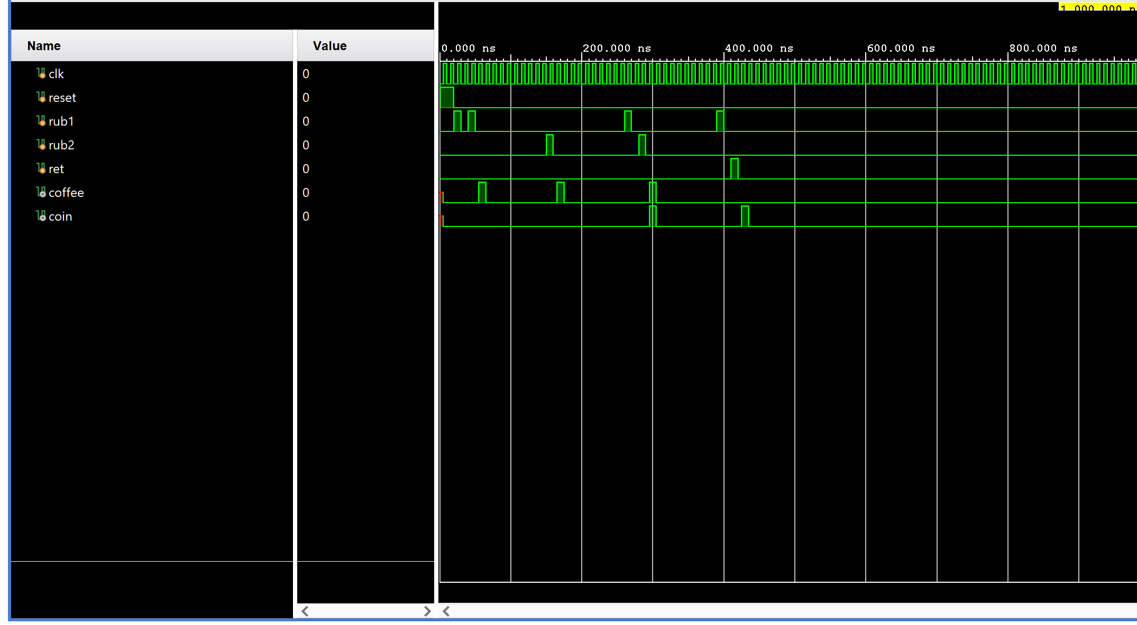
Результаты моделирования КА

Slide 20
Трехпроцессное описание конечного автомата
Трехпроцессное описание – не новая конструкция КА, а подход к организации HDL.
Удобно применять, если КА сложный и есть риск запутаться в сложных конструкциях.
Процессы:
Регистр состояний
Определение нового состояния
Установка выходов

Slide 21
Трехпроцессное описание конечного автомата
Это буквальное описание первого процесса.
Нужен еще один сигнал – «новое состояние»
По сбросу – в состояние S0
Иначе по фронту тактового сигнала – в новое состояние.
reg [3:0] state = S0;
reg [3:0] new_state = S0;
always @(posedge clk)
begin
if (reset)
state <= S0;
else state <= new_state;
end

Slide 22
Трехпроцессное описание конечного автомата
always @(*)
case (state)
S0 : if (rub1)
new_state <= S1;
else if (rub2)
new_state <= S2;
else
new_state <= S0;
S1 : if (rub1)
new_state <= S2;
else if (rub2)
new_state <= S4;
else if (ret)
new_state <= S3;
else
new_state <= S1;
S2 : new_state <= S0;
S3 : new_state <= S0;
S4 : new_state <= S0;
endcase
Второй процесс описывает, каким может быть new_state

Slide 23
Трехпроцессное описание конечного автомата
Третий процесс описывает выходные сигналы
Распределение по трем процессам призвано упростить отладку
assign coffee = (state == S2) | (state == S4);
assign coin = (state == S3) | (state == S4);
1
state
New_state
3
2

Slide 24
Регистровые выходы
Выходы можно записывать в регистры, это повышает тактовую частоту
На практике многие сигналы не зависят от задержки в тактах (латентности). Например, сигнальный светодиод может загораться на 1-2-3 такта позже. Аналогично нагреватели, электромоторы, осветительные устройства, реле и др.

Slide 25
Практические вопросы применения конечных автоматов.
Конечные автоматы – удобный подход для многих применений. Основное преимущество – возможность перейти от общего описания к конкретизации поведения.
Полезные проверки
Если из одного состояния идут две дуги, которые не исключают друг друга – автомат получился недетерминированным. Это означает, что логика работы описана противоречиво. НКА необходимо преобразовать в ДКА до реализации
Если из состояния не ведут дуги (тупиковое состояние) или в состояние не ведет ни одна дуга (недостижимое состояние) – в логике описания работы есть изъяны.
Возможное исключение – блокировка. Автомат выключает все сигналы (кроме тревожного) и ждет сброса, который принудительно приведет его в состояние 0.

Slide 26
Практические вопросы применения конечных автоматов.
Сброс должен обладать высшим приоритетом. Работа с регистром состояния начинается с проверки сброса.
Если число состояний меньше, чем возможные варианты значений регистра, необходимо проверить, что состояния, которым ничего не соответствует, не приведут к останову работы КА (в регистре состояния оказалось значение, не проверяемое ни в одной ветке case).
Проверка организуется в ветке default.

Slide 27
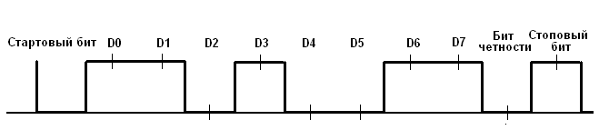
Контроллер UART
reg [31:0] rxstate = 0;
reg [31:0] txstate = 0;
reg [7:0] ridata;
always @(posedge clk)
begin
if (reset)
rxstate <= 0;
else
case(rxstate)
0 : if (~rx) rxstate <= 1;
3 * `FCLK / 2 / `UART_BAUDRATE : begin ridata[0] <= rx; rxstate <= rxstate + 1; end
5 * `FCLK / 2 / `UART_BAUDRATE : begin ridata[1] <= rx; rxstate <= rxstate + 1; end
7 * `FCLK / 2 / `UART_BAUDRATE : begin ridata[2] <= rx; rxstate <= rxstate + 1; end
9 * `FCLK / 2 / `UART_BAUDRATE : begin ridata[3] <= rx; rxstate <= rxstate + 1; end
11 * `FCLK / 2 / `UART_BAUDRATE : begin ridata[4] <= rx; rxstate <= rxstate + 1; end
13 * `FCLK / 2 / `UART_BAUDRATE : begin ridata[5] <= rx; rxstate <= rxstate + 1; end
15 * `FCLK / 2 / `UART_BAUDRATE : begin ridata[6] <= rx; rxstate <= rxstate + 1; end
17 * `FCLK / 2 / `UART_BAUDRATE : begin ridata[7] <= rx; rxstate <= rxstate + 1; end
9 * `FCLK / `UART_BAUDRATE : begin received <= 1'b1; rdata <= ridata; end
9 * `FCLK / `UART_BAUDRATE + 1 : begin received <= 1'b0; rxstate <= 0; end
default : rxstate <= rxstate + 1;
endcase
end
Пример КА – контроллер UART
Состояние – rxstate
КА остается в состоянии 0, пока нет старт-бита
После этого КА последовательно увеличивает номер состояния, запоминая состояние линии rx в серединах интервалов, соответствующих отдельным битам
По завершении промежуточный сигнал записывается в выходной регистр и формируется сигнал received

Slide 28

Что делать?...
Конечный автомат – разновидность синхронного устройства, которое может быть разработано по простым правилам на базе диаграммы (графа) состояний
КА удобно анализируется в виде графа – можно проверять противоречивые условия, тупиковые и недостижимые состояния
Для реализации определяется регистр для хранения номера состояния, который обновляется по фронту тактового сигнала
Удобно использовать символические имена состояний
Трехпроцессное описание используется для удобства отладки, оно не дает существенных технических преимуществ
Работу процессора можно понять на основе КА

